Slide 1
МЕДИЦИНА В ГОДЫ ВЕЛИКОЙ ОТЕЧЕСТВЕННОЙ ВОЙНЫ
22 июня 1941 года — черный день в истории нашей страны, начало Великой Отечественной войны

Slide 2
Известно, что в войнах XIX и начала ХХ века, включая Первую мировую, раненые и увечные после лечения демобилизовывались из действующей армии и более не принимали участия в сражениях, а в армию в это время призывали их здоровых сверстников.
Во время ВОВ этот принцип был нарушен, и большая часть вылеченных раненных возвращались в строй. В этом огромная заслуга советских медиков.
Эта работа делалась в память о тех, кто погиб в эту самую кровопролитную войну ХХ века и кто сделал всё, чтобы те, кто не погиб, но был ранен, контужен, болен, — выжили и вновь встали в строй, хотелось показать самоотверженность медицинских работников всех уровней, сказать "Спасибо" всем тем, кто, рисковал жизнью, а, порою, и отдавал ее, как это произошло со Степаном Ильичем Деменковым, уроженцем Алтайского края.
Он погиб, до последнего выполняя свой боевой долг — будучи санитаром выносил раненных из под огня противника. Рядом с останками бойца были найдены разбитые санитарные носилки.

Slide 3
Согласно мобилизационному плану
В годы войны Красноярский край стал одной из многих территорий страны, куда поступали раненые с фронтов. В июне 1941 г. в Красноярске стал формироваться медицинский эвакуационный приемник, который в августе был готов к приему раненых. Уже в первые дни войны, согласно мобилизационному плану, были развернуты первые семь эвакогоспиталей на 2100 коек. Но масштабы военных действий потребовали создания дополнительно еще шести эвакогоспиталей на 2300 коек на базе лечебных учреждений и трех курортов края. К концу 1941 г потребовалось еще 27 000 коек для военных госпиталей, прибывающих из прифронтовых районов.

Slide 4
О работе фронтовых эвакогоспиталей Н.А. Бранчевская вспоминала так:
«Зачастую оперировали с коптилками. Электричества и дизель-моторов не было. В операционной разворачивалось 12 столов. Прооперированного снимают со стола, а на его место сразу кладут другого. Иногда у операционного стола приходилось стоять по пять суток. Первые двое суток ничего(!). Третьи сутки очень плохо, а потом работали автоматически, на втором дыхании...».

Slide 5
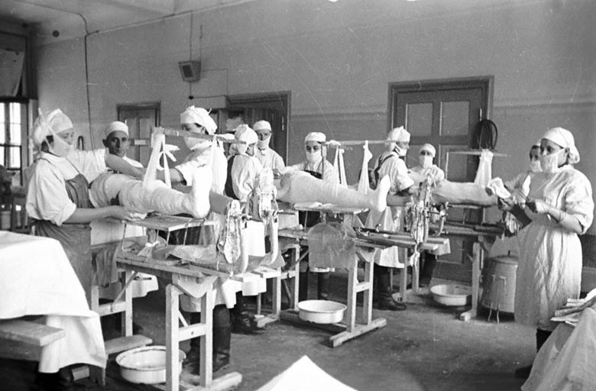
Операционная в фронтовом госпитале

Slide 6
Перевязка раненых в полевом госпитале Красной Армии
Врачи за операцией в полевом госпитале

Slide 8
Из воспоминаний хирурга Лилии Константиновны Козловой, после войны — кандидата медицинских наук, ассистента кафедры оперативной хирургии и топографической анатомии Красноярского мединститута: «В 1942 г. я училась в Абаканском медицинском училище. Ночами в Абакан приходили эшелоны с ранеными. В их разгрузке принимали участие студенты училища. Два эвакогоспиталя были расположены в школах. Я видела раны, боль, кровь, искалеченных войной бойцов. Помню двух девочек-медсестричек, обе были ранены. Их разлучили здесь, в тылу, поместив в разные эвакогоспитали. Помню бойца, почти мальчика, с ампутированной ногой. Мы, студентки училища, работали в госпиталях нянечками и санитарками. Направляли нас и на полевые работы, где приходилось копать силосные ямы и выполнять другую физическую работу».

Slide 10
Из воспоминаний начмеда госпиталя 1515 г. Красноярска Надежды Алексеевны Бранчевской о Войно-Ясенецком
Из ссылки для работы в должности главного хирурга эвакогоспиталя № 15/15 был вызван профессор В.Ф. Войно-Ясенецкий. Он стал ведущим хирургом этого госпиталя и консультантом в других госпиталях. Вместе с Валентином Феликсовичем работали его ученица, опытный хирург, доцент В.Н. Зиновьева, начальник рентгенологического отделения В.А. Клюге.
Операции проводили без перерыва по 8-9 часов, особенно в период, когда доставлялся новый эшелон раненых. Делались операции в любое время суток, тогда, когда это было необходимо. Доставлялись в Сибирь с фронтов раненые уже с осложнениями - остеомиелитом, сепсисом.

Slide 11
В.Ф. Войно-Ясенецкий — основоположник региональной анестезии и гнойной хирургии не только в России, но и в мире

Slide 12
Когда Валентин Феликсович разработал новые операции и в частности резекцию суставов, «многих он вытащил с того света». «После войны работал в железнодорожной больнице Красноярска главный хирург Коваленок. С фронта он был доставлен в тяжелом состоянии: сепсис, остеомиелит тазобедренного сустава. Прооперировал его Валентин Феликсович и выходили его. Антибиотиков, как и других антибактериальных средств, тогда не было. Разработанная им новая хирургическая тактика при остеомиелите крупных суставов
В.Ф. Войно-Ясенецкий никогда не называл раненых бойцами или солдатами. Он всегда говорил: “Воины”. О красноярском периоде последней своей ссылки В.Ф. Войно-Ясенецкий пишет тепло: “Воспоминание об этой работе остались у меня светлые и радостные.

Slide 13
Специализированные эвакогоспитали
Эвакогоспитали, располагавшиеся вблизи совхозов, колхозов, обеспечивали себя овощами. Осенью 1941 г. начали создаваться специализированные эвакогоспитали- для раненых бойцов.
Ведущими хирургами эвакогоспиталей г. Красноярска и края были кандидаты медицинских наук, доцент Н.М. Михетько (№ 985), доцент П.Г. Зайцев — главный хирург Управления эвакогоспиталей (№ 49), С.Г. Гуткин (№ 1350), А.Н. Симченко (№ 3343), Н.Н. Староверова (№ 2511), Н.С. Чепурин, заведующий глазным отделением, вернувший зрение многим раненым. Большую консультативную и лечебную помощь эвакогоспиталям оказывали профессора Красноярского медицинского института Е.И. Цукерштейн, К.М. Розенталь, В.Л. Яхнис, Э.Л. Горницкая, А.И. Златоверов, М.Д. Дубов и др.

Slide 14
Трудовое обучение
Материальное снабжение
В эвакогоспиталях проводилось трудовое обучение раненых. Из них готовили шоферов, киномехаников, сапожников, счетоводов (одним из приобретших эту специальность был и П.М.Шурыгин), телеграфистов и т.д. Были открыты мастерские по ремонту одежды, обуви.
Помогали шефствующие колхозы и совхозы, которые доставляли в госпитали продукты — мясо, сало, масло, яйцо, овощи, лук, чеснок, сухофрукты, варенье, ягоды и др.
Для снабжения эвакогоспиталей кровью и ее заменителями в Красноярске была организована станция переливания крови

Slide 15
Житомирский военный госпиталь - именно сюда после ранения в апреле 1944 года попадает Шурыгин.
Житомирский военный госпиталь - один из старейших в Украине. Он ведет свою историю с 22 февраля 1813 года - со дня основания в Волынской губернии военного временного госпиталя. В первые дни Великой Отечественной войны - 25 июня 1941 года - он принял первую партию раненых.
Первое зловещее дыхание медики госпиталя ощутили уже 25 июня 41-го, когда прибыла большая партия раненых из Луцка. Вторая группа, доставленная эшелоном из Новоград-Волынского спустя неделю, вовсе заполонила все отделения и даже коридоры. По воспоминаниям ветеранов, чтобы справиться с таким количеством больных не хватало не только рук специалистов-медиков, лекарств, но и 24-х часов в сутки, однако врачи и сестры делали все возможное, чтобы спасти раненых.
Как свидетельствуют архивные документы, 409-й военный госпиталь считался единственным по своему профилю, пользовался значительным авторитетом. Сюда направлялись военнослужащие с наиболее тяжелыми черепно-мозговыми травмами.

Slide 16
НИКТО НЕ ЗАБЫТ, НИЧТО НЕ ЗАБЫТО....
Зинаида Михайловна Туснолобова-Марченко (23 ноября 1920 — 20 мая 1980)
Участница ВеликойОтечественной войны, старшина медицинской службы, фронтовая санитарка, Герой Советского Союза. За 8 месяцев пребывания на фронте вынесла с поля боя 128 раненых. В февраля1943 года в бою за станцию Горшечное Курской области была тяжело ранена, обморожена, сутки пролежала среди трупов. Вследствие обморожения лишилась рук и ног.

Slide 17
Медаль имени Флоренс Найтингейл
Медаль имени Флоренс Найтингейл (англ. Florence Nightingale Medal) — награда Международного комитета Красного Креста, которая присуждается медицинским сёстрам и братьям за исключительную преданность своему делу и храбрость при оказании помощи раненым и больным, как в военное, так и в мирное время.

Slide 18
Медаль имени Флоренс Найтингейл
Медаль изготовлена из позолоченного серебра, на лицевой стороне надпись на латинском языке «В память Флоренс Найтингейл. ». В центре изображение женщины со светильником, как символ добра, света, милосердия и надежды. На оборотной стороне медали надпись на латинском языке: «За истинное милосердие и заботу о людях, вызывающие восхищение всего человечества».

Slide 19
За годы Великой Отечественной войны военные медики Красноярского края возвратили в строй 72,3 % раненых и 90,6 % больных солдат и офицеров. Такие высокие показатели медицинского обеспечения боевых действий были достигнуты впервые в истории военной медицины.
Если считать, что в начале войны в Красной армии насчитывалось около 7 миллионов человек, то медики вернули в строй количество солдат и офицеров, равное 2,5 армии! Иными словами, правы те военачальники и военные историки, которые утверждают, что Великую Отечественную войну Советский Союз выиграл вылеченными ранеными и больными

Slide 20
СПАСИБО ЗА ВНИМАНИЕ

